Slide 1
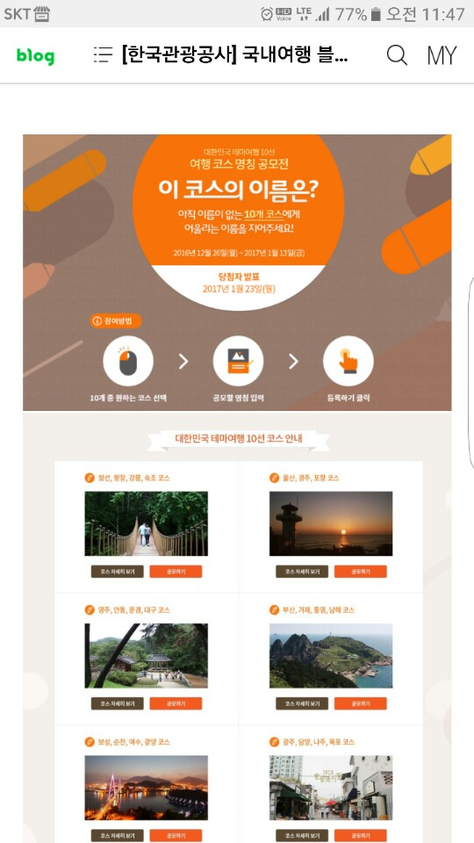
Meal Share
이현지 정무곤 이태규
부산IT교육센터
빅데이터 시각화를 통한
빅데이터UI 콘텐츠개발
프로젝트 선정배경
프로젝트 목표
기대 효과
기능 설명

Slide 2
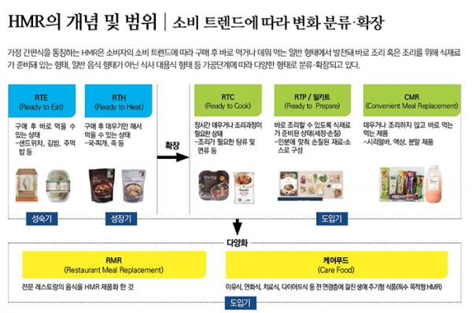
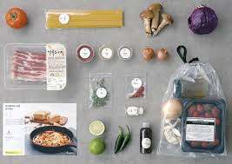
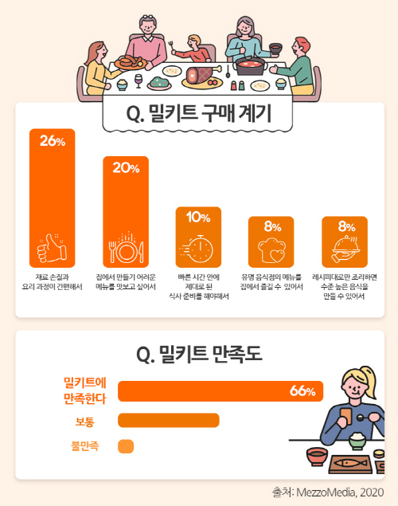
Mealkit
HMR
Mealkit
Why Mealkit
HMR(Home Meal Replacement)
가정 간편식은 짧은 시간에 쉽고 간단하게
조리해 먹을 수 있는 식품으로,
가정에서 식사를 대체할 수 있는 음식이라는 뜻
Meal(식사)+Kit(키트,세트)의 식사세트라는 의미

Slide 3
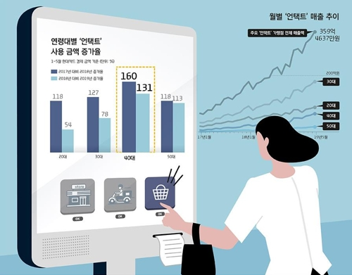
한국 HMR시장 성장 추이
자료
한국 농수산 식품 유통공사
4조
국내 시장 동향
연 평균 16%의 성장
세계 시장 동향
`21년까지 1,891억 달러 규모로 성장 전망
국내 기업동향
신선 배송 경쟁 등 온라인 식품시장이 확장
온라인을 통한 HMR구매도 증가
언택트(Untact)
코로나로 인한 거리두기의 일상화로 비대면 소비가 늘어남
8천억

Slide 4
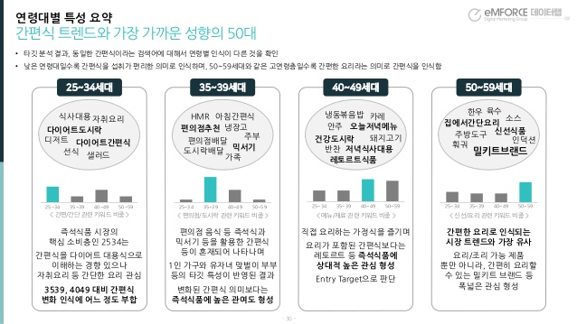
Mealkit 시장 동향
Mealkit 연간 온라인 거래액
간편식 트렌드
*2018년은 업계 추정치 *자료: 통계청
2014
2018
폭발적으로 성장하는 밀키트 시장에서 어떻게 최대한 많은 사람들의 욕구(needs)를 충족 시킬 수 있을까?

Slide 5
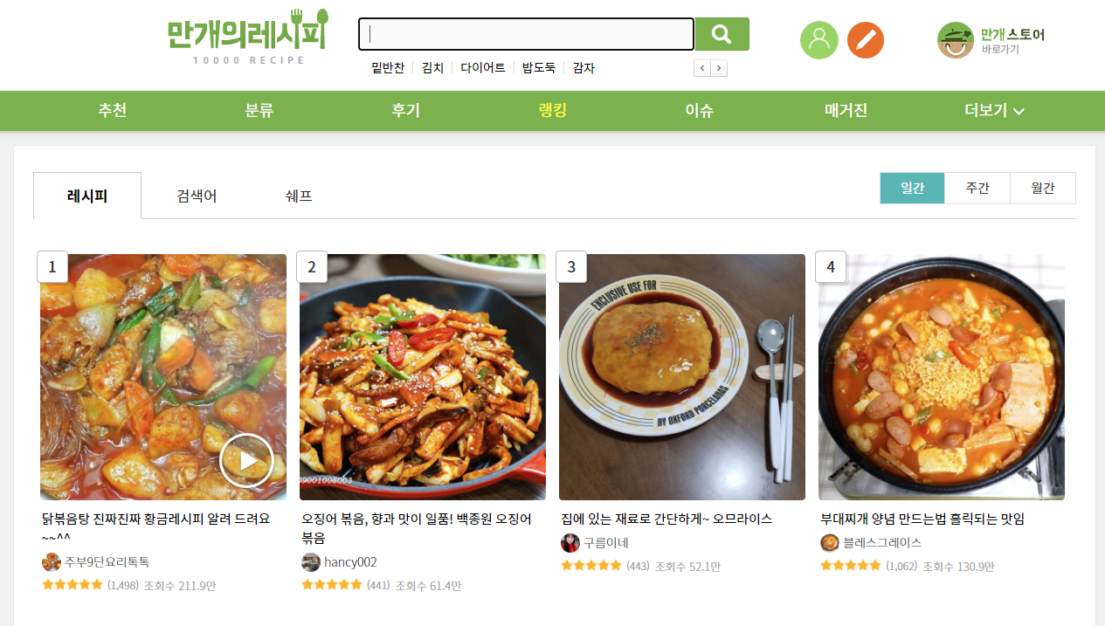


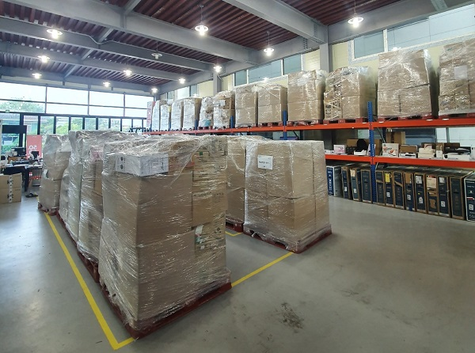
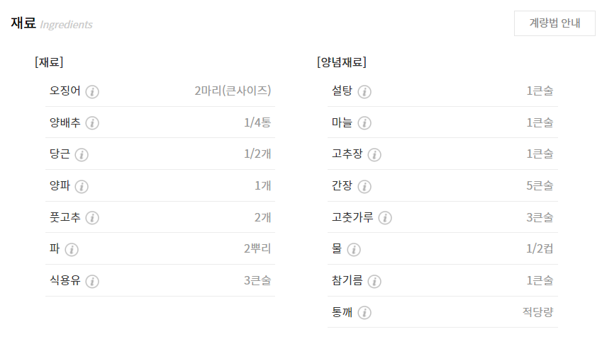
MealShare 목표
구매자
판매자
아 손질된 재료만 있으면 저 정도 요리 쯤은 나도..
아.. 버리면 다 돈인데..
팔 수 없을까?
밀키트의 손질된 재료만을 따로 판매할 수 있도록 만들자

Slide 6

Project 목표 & 기대효과
효율적인
다양한 선택지
SMS 감성
재방문
Efficiently
Search
Blog
Attractive
재고로 쌓이는 밀키트 재료들을
다른 방법으로 판매할 수 있어
효율적인 재고관리 가능
밀키트에 들어가는 재료들을 취향에 맞춰 구매 가능
블로그에서 내 취향의 레시피에
있는 재료들을 구매 가능
내가 조리한 요리들을 레시피와 함께 블로그에 등록함으로써 많은 사람들과 공유 가능
블로그와 다양한 선택지 등의
매력적인 기능으로 재방문 의사UP

Slide 7
개발 환경
BACK-END
JSP Servlet
DATABASE
MySQL
FRONT-END
HTML/CSS
JAVA SCRIPT
JQUERY
AJAX
BOOTSTRAP

Slide 8
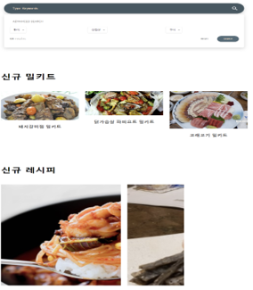
기능 구현
MAIN 페이지
상단
검색 기능 구현
조건에 맞는 밀키트와 레시피 검색 결과 출력
중단
최근에 등록한 밀키트 3개 출력
클릭시 세부 내용 이동
하단
블로그에서 최근에 등록한 게시글 사진 출력
클릭시 세부 내용 이동

Slide 9
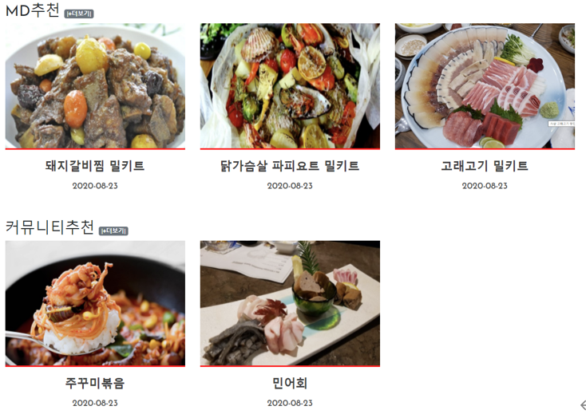
기능 구현 – 검색 페이지
검색 페이지
음식 종류, 메인 재료, 조리밥법을 선택하면 기존 레시피와 유저등록 레시피에서 상위회수 3가지 화면 출력
|+더보기| 링크로 추천 레시피 페이지 이동
이 때 검색했던 결과를 그대로 가지고 shop 페이지로 이동
레시피 이름이나 이미지 클릭시 제품 상세보기 페이지로 이동

Slide 10
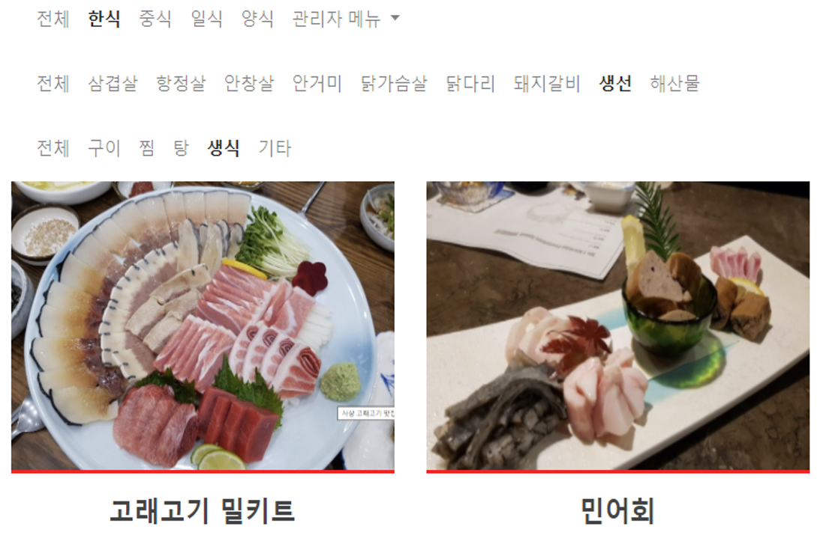
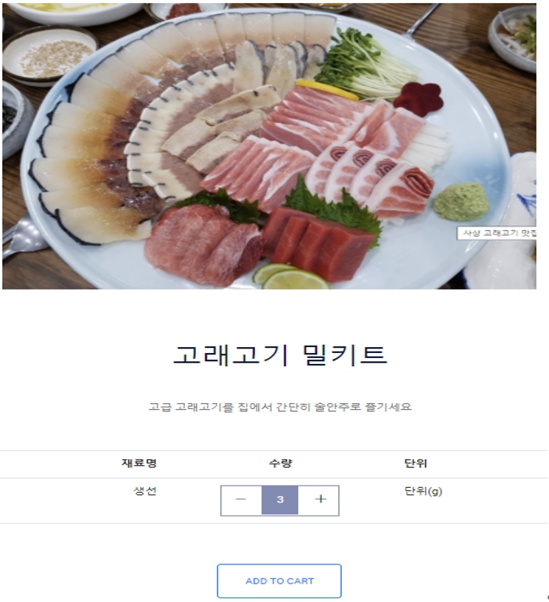
기능 구현
Mealkit List - 검색
제품 상세보기 페이지

Slide 11
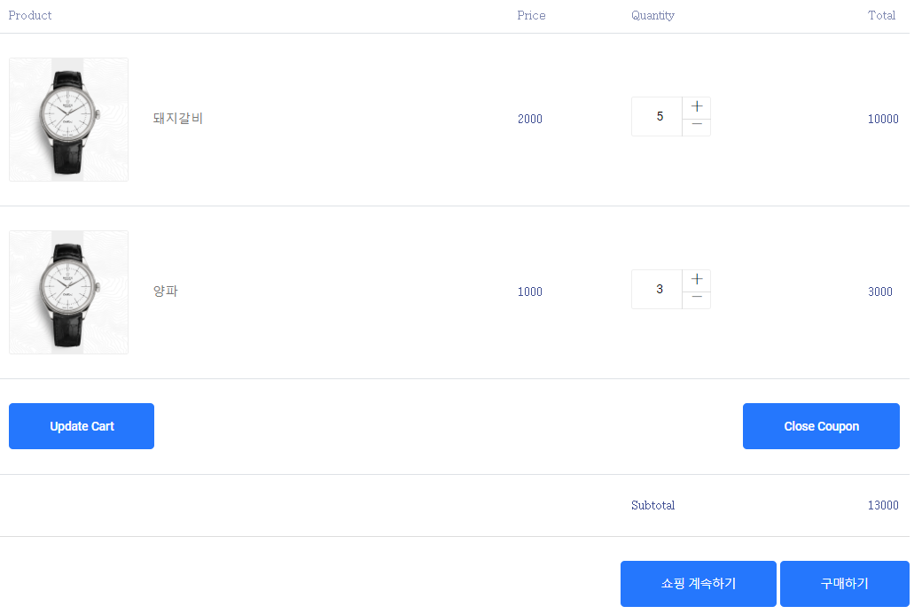
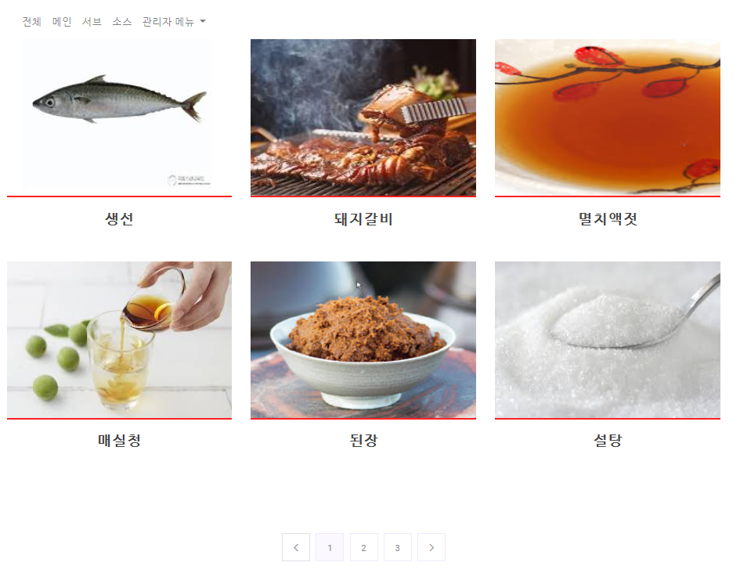
기능 구현
장바구니 페이지
Material List 페이지

Slide 12
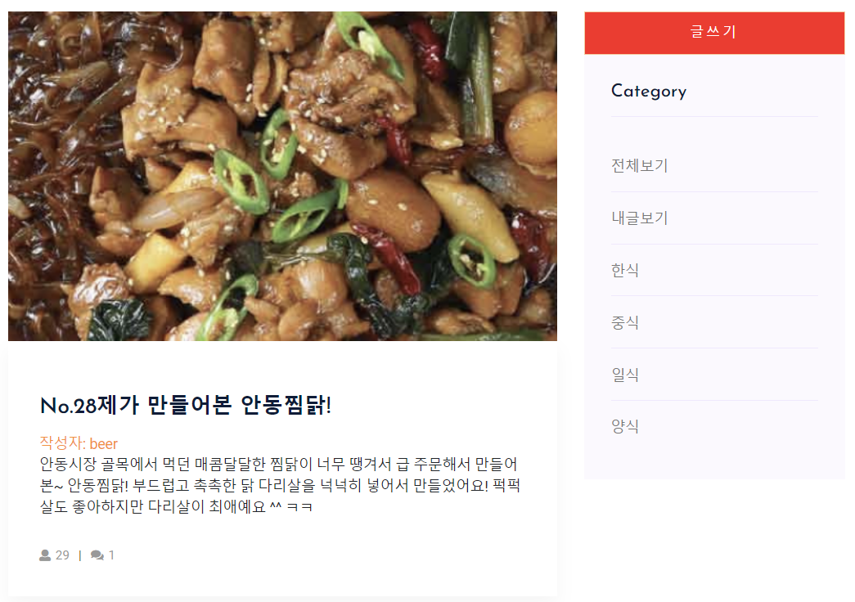
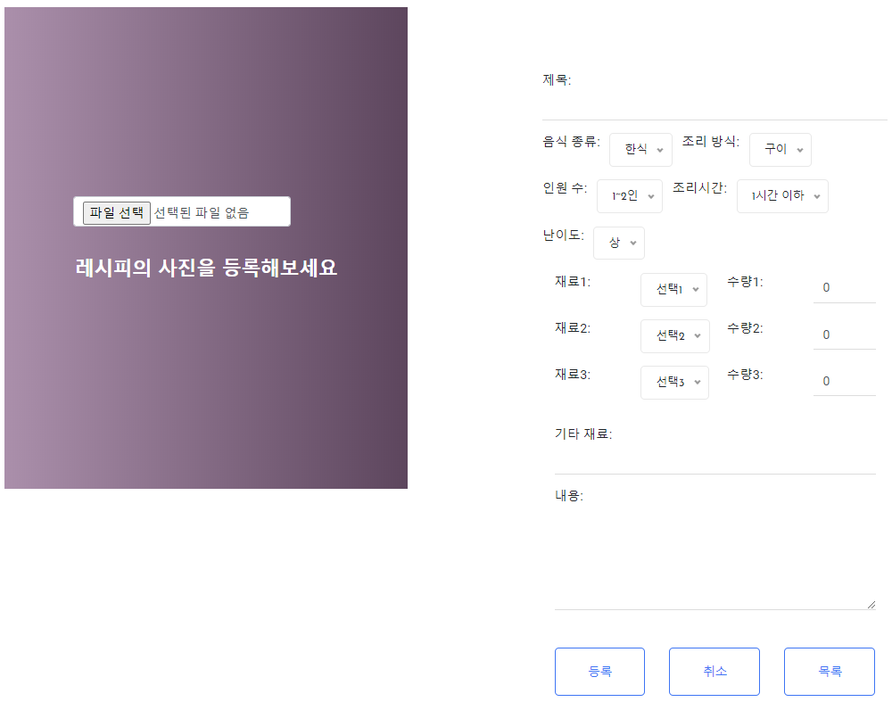
기능 구현 – Blog 페이지
Blog 메인
Blog 글쓰기

